Slide 1
6월11일에 팀별로 최종결과보고 준비해주세요. 간단히 5-10분 발표 준비해주세요. 다른 학우들과 연구내용에 대한 결과를 공유하는 시간을 갖고자 합니다. 발표자료를 준비해주실 때는 아래 6가지 내용이 포함되도록 해주세요.
팀프로젝트 주제 제목
관련연구 및 유사참고연구 소개
연구목표
최종 산출물 시연(또는 설명)
프로젝트 진행에 있어서 가장 어려웠던 점
향후 연구계획
되도록이면 프로젝트 최종산출물은 시연(데모)할 수 있는 부분이 있다면 미리 영상을 만들어오세요(유튜브 링크 포함). 결과물을 영상으로 시연하는 게 적절치 않다면 현장에서 보여주시고 구두로 설명해주셔도 됩니다. 향후 연구계획은 나중에 시간이 더 주어진다면 추가 개선하고 싶은 부분을 설명해주시면 됩니다.

Slide 2
서울시 강서구 쓰레기통
최적 입지 선정 모델 개발
박형근, 김혜림, 윤준수, 이혜원
© YEONDU-UNNIE POWERPOINT PRESENTATION

Slide 3
목차
0 1
관련연구 및 유사참고연구 소개
0 2
연구 목표
0 3
최종 산출물
0 4
가장 어려웠던 점
0 5
향후 연구 계획
© YEONDU-UNNIE POWERPOINT PRESENTATION

Slide 4
0 1
관련연구 및 유사참고연구 소개
김지훈, 윤기연, 이상기, 최승희, “서울특별시 종로구 길거리 쓰레기통 최적 입지 선정”, 대한산업공학회, 대한산업공학회 추계학술대회 논문집, pp.913~927, 2020.11
관련 연구 사례 : 서울특별시 종로구 길거리 쓰레기통 최적 입지 선정
기존 공공 쓰레기통의 비효율적 배치 문제
->
입지 재선정 필요
10조 연구 목표 간략하게 작성 위치
© YEONDU-UNNIE POWERPOINT PRESENTATION

Slide 5
0 2
연구 목표
© YEONDU-UNNIE POWERPOINT PRESENTATION

Slide 6
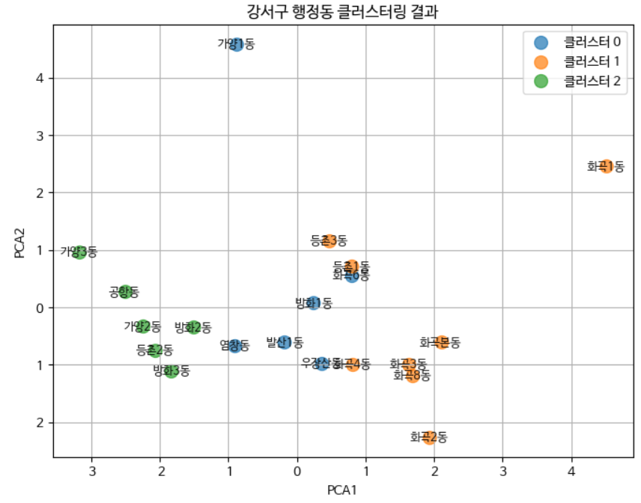
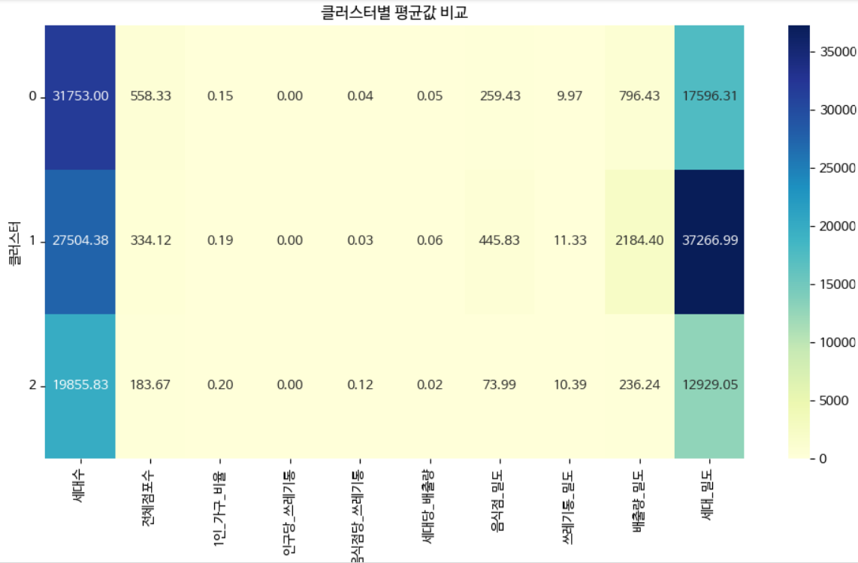
0 3
최종 산출물
© YEONDU-UNNIE POWERPOINT PRESENTATION

Slide 7
0 4
가장 어려웠던 점
© YEONDU-UNNIE POWERPOINT PRESENTATION

Slide 8
0 5
향후 연구 계획
© YEONDU-UNNIE POWERPOINT PRESENTATION

